Slide 1


PHÒNG GIÁO DỤC VÀ ĐÀO TẠO QUẬN LONG BIÊN TRƯỜNG MẦM NON GIA THỤY
CHỦ ĐỀ: PHƯƠNG TIỆN GIAO THÔNG
ĐỀ TÀI: BÉ TÌM HIỂU VỀ CÁC PHƯƠNG TIỆN GIAO THÔNG
Lứa tuổi: 5 – 6 tuổi
Giáo viên: Nguyễn Thị Hiền

Slide 2

VÒNG QUAY KÌ DIỆU
1
2
Bắt đầu
4
3

Slide 3
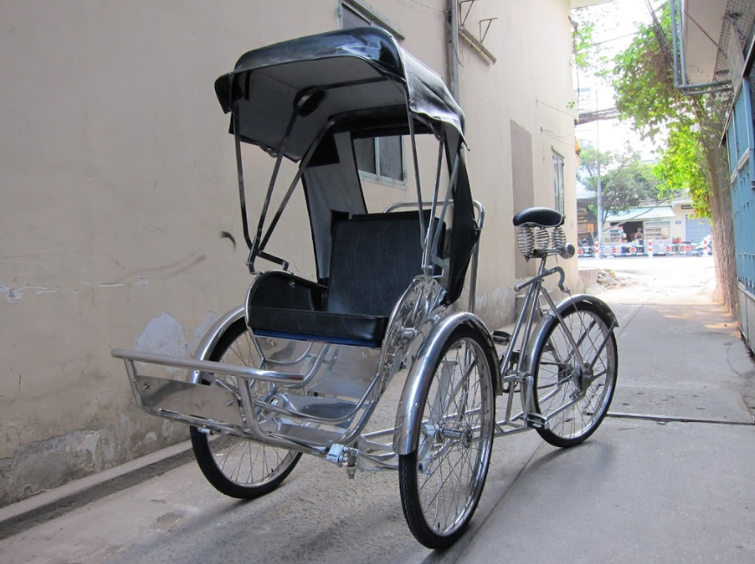

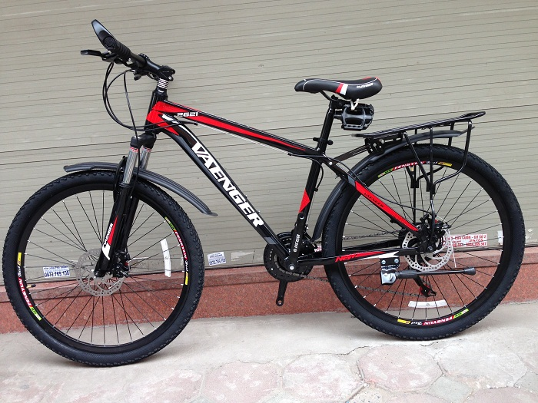
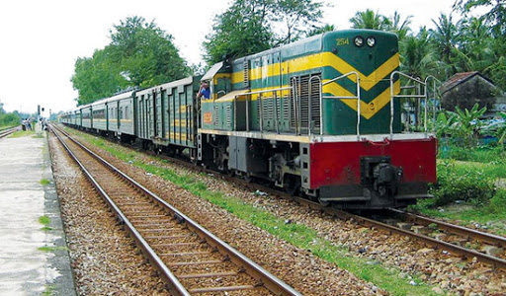
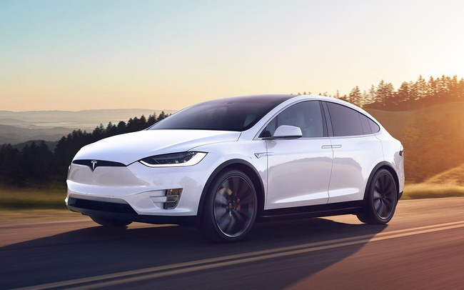

Slide 4
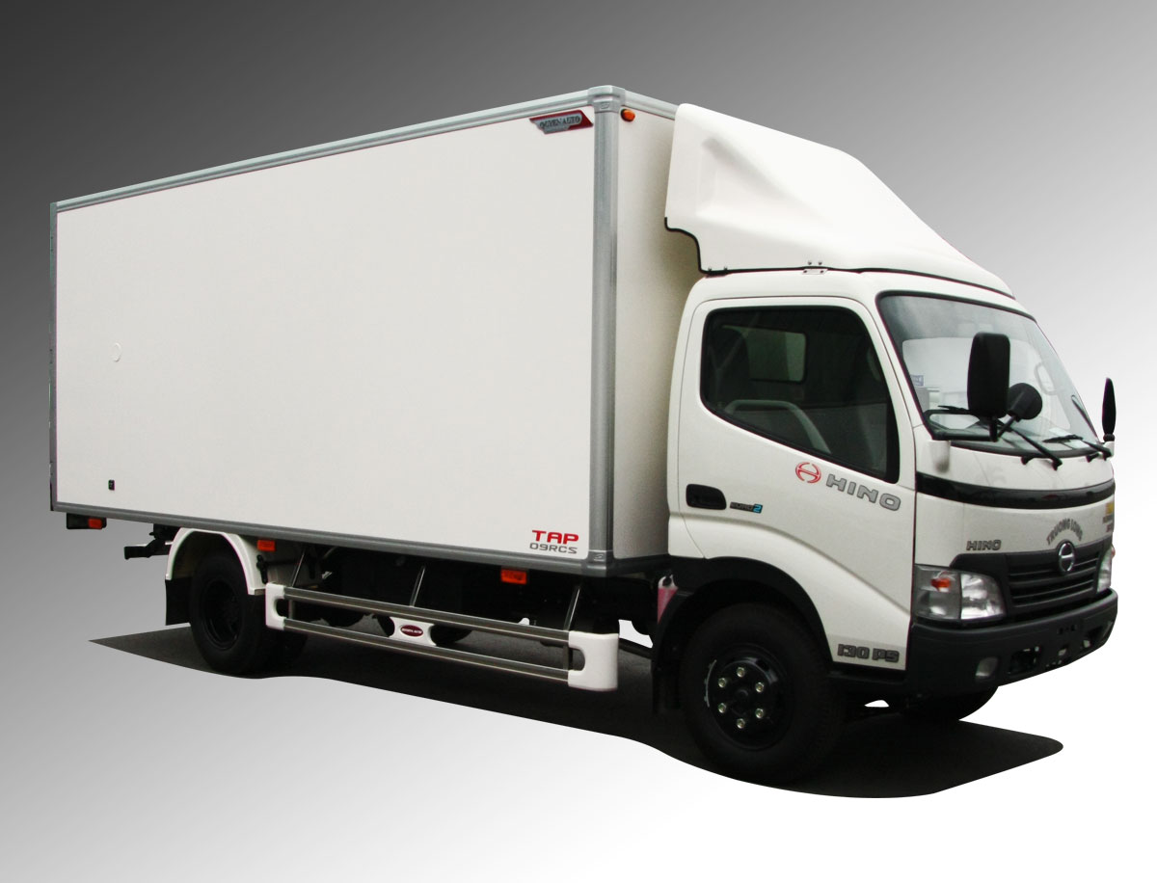

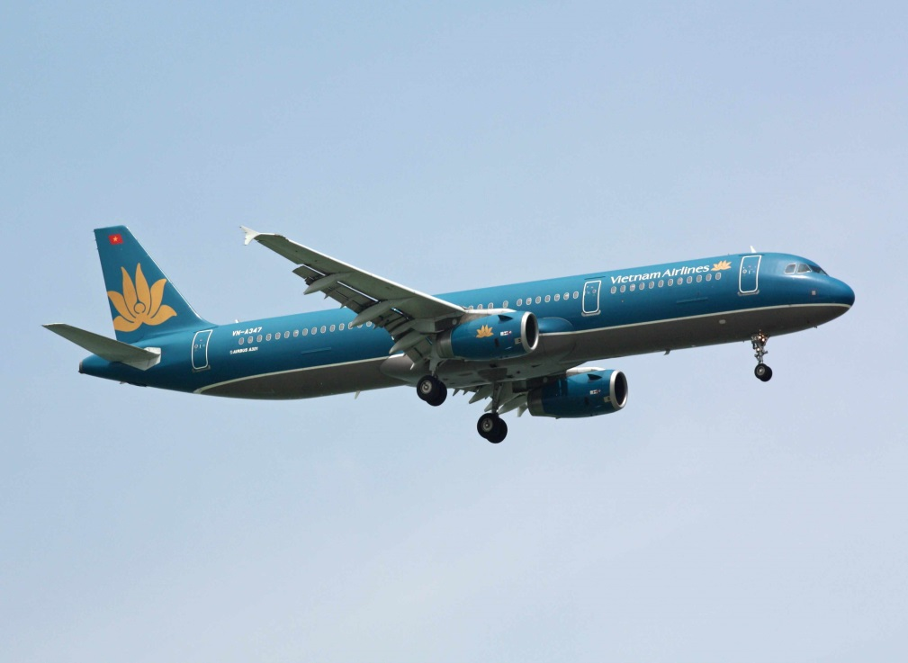
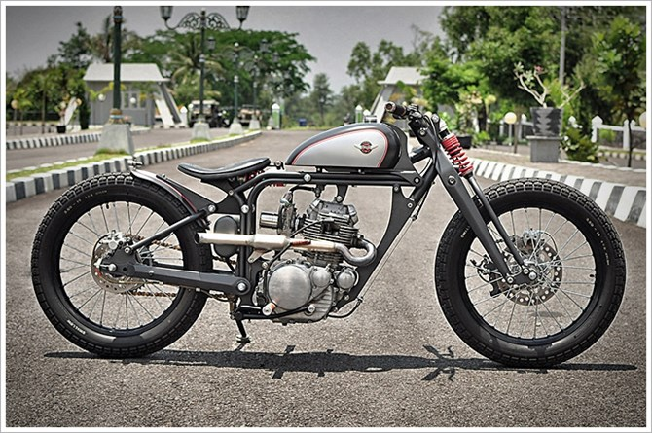
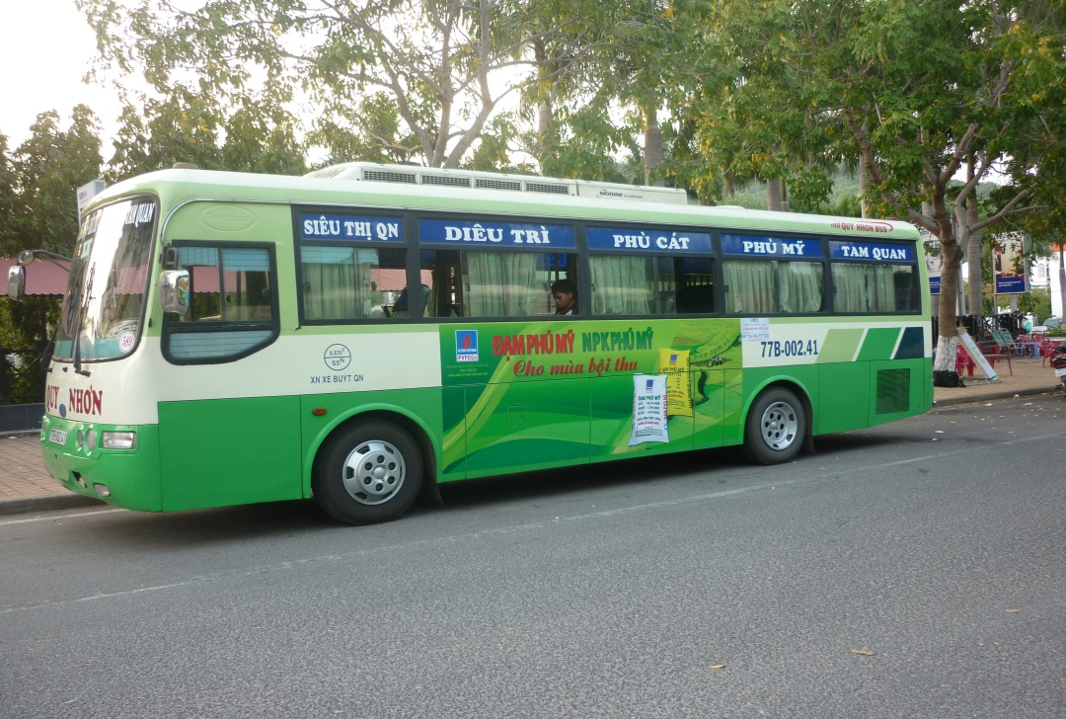

Slide 5
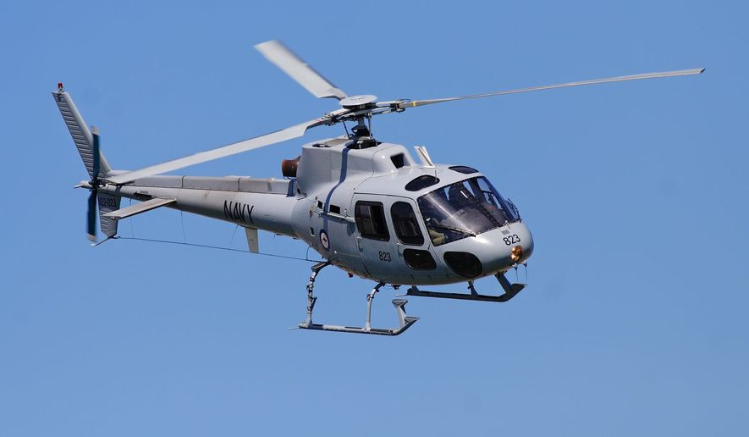



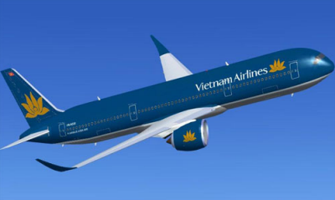

Slide 6
